Slide 1
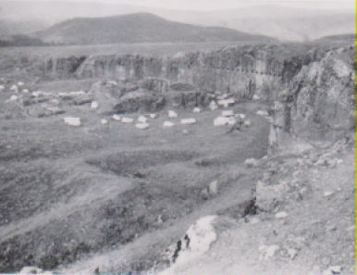
Antiochia di Pisidia, resti di grande edificio, forse un tempio

Slide 2
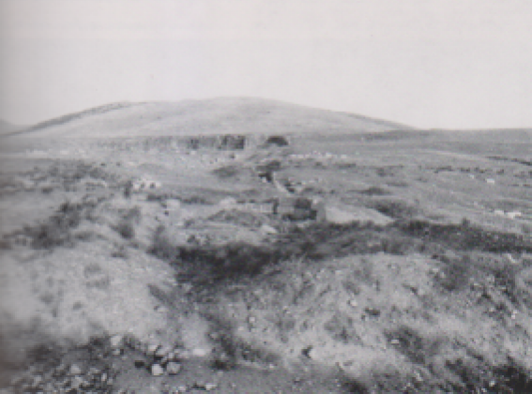
Antiochia di Pisidia, rovine

Slide 3
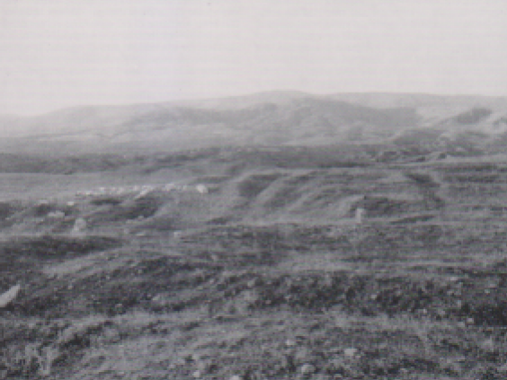
Antiochia di Pisidia, resti

Slide 4
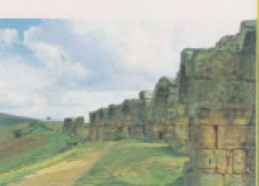
Antiochia di Pisidia, città romana, l’acquedotto

